Slide 1

Proyecto final
Curso:Desarrollo de RESTful Web APIs con .NET
Estudiante: Kenneth Alpízar Murillo

Slide 2
OUTLINE
Solución propuesta
Cliente Web
API Tienda
Esquema de desarrollo

Slide 3
Solución propuesta
Página web que permite la consulta de categorías, productos, compra de productos.
Los datos serán expuestos en una RESTful Web API que se conectará a un servidor en SQL Server.

Slide 4
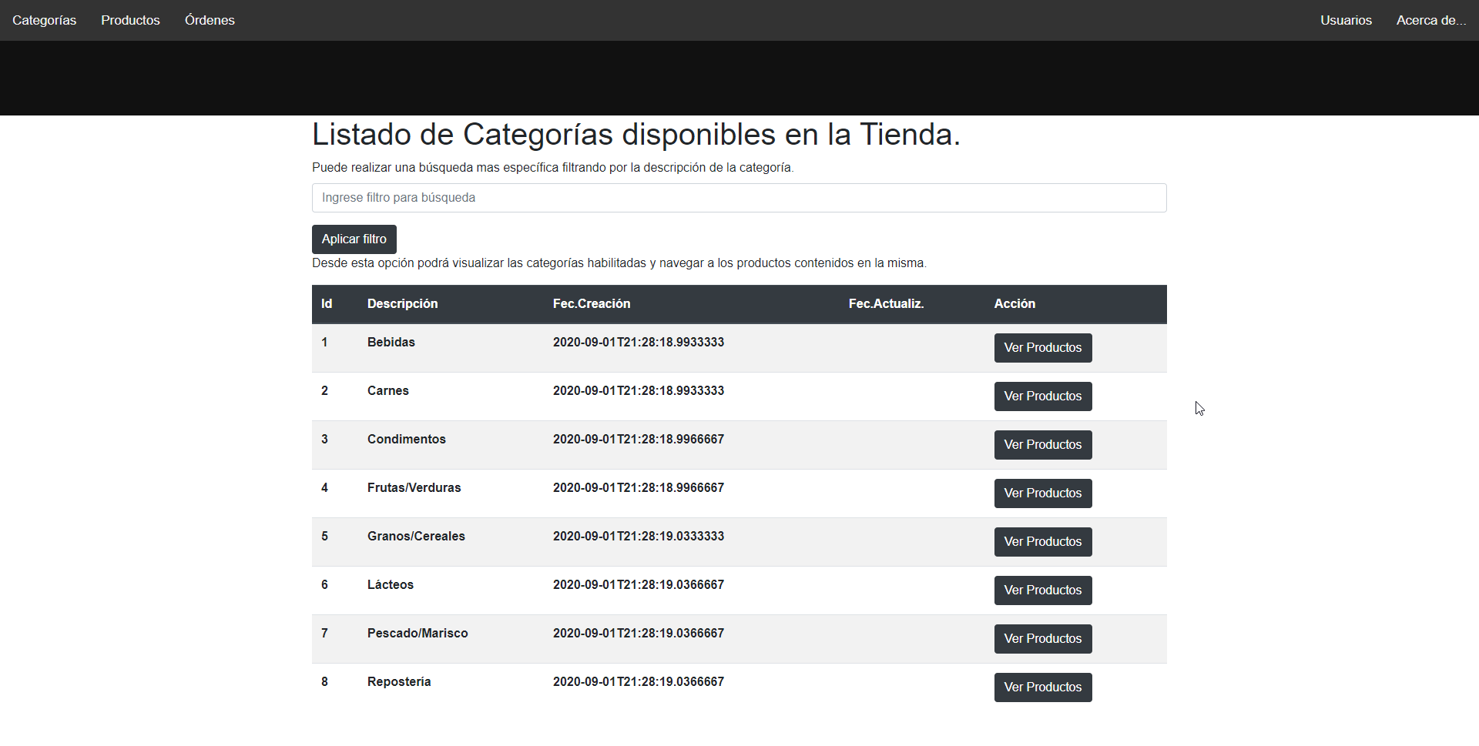

Cliente web

Slide 5
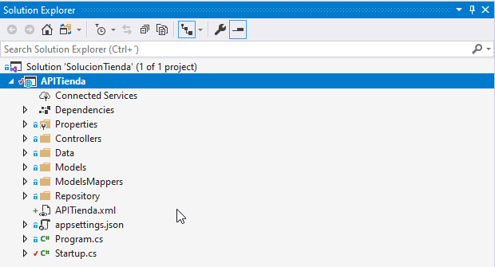
API Tienda

Slide 6
Contact Us
LinkedIn ANGELICAASTROM
Twitter @AASTROM
Email ANGELCIA@contoso.com
Phone 231-555-0188

Slide 7
Esquema de desarrollo
Crear Modelo
DbContext y migración (Code First)
Crear DTO y actualizar el Mapper
Crear la interfaz y repository
Startup: agregar el scoped
Crear el controller

